Slide 1
Специальные тексты
Информационные технологии
Информатика
10 класс
Углубленный уровень

Slide 2
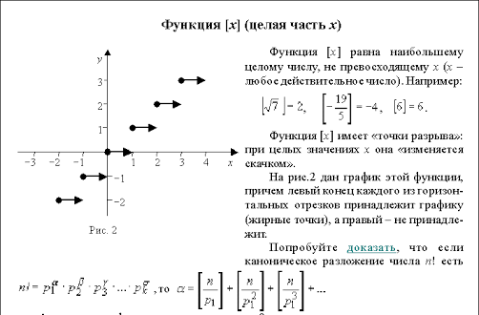
Специальные тексты
текстовые документы, содержащие формулы, специфические обозначения, сложные схемы и т. д.

Slide 3
OLE (object linking and embedding)-технология
технология связывания и внедрения объектов.
OLE – сервер
OLE – клиент
Документ
Объект
Объект

Slide 4
Внедрение объектов-Формул
OLE – сервер: Microsoft Equation;
OLE – клиент: Microsoft Word.
Лента Вставка – Раздел Текст – Объект - Microsoft Equation 3.0

Slide 5
Встроенный редактор формул
Лента Вставка – Раздел Символы – Формула (Alt+=)

Slide 6
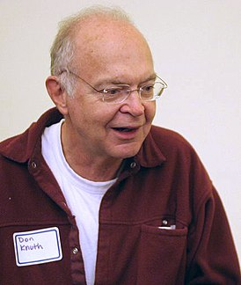
T_{e}X
система компьютерной верстки.
Дистрибутивы для Windows:
TeX Live;
MiKTeX;
proTeXt.
Дональд Кнут
Notes:
Первый том книги «Искусство программирования» Д. Кнута был опубликован в 1969 году и печатался методом монотипии, технологии XIX века, которая давала на выходе издание в «хорошем классическом стиле», что нравилось Кнуту. Когда в 1976 году публиковалось второе издание второго тома, всю книгу пришлось набирать вновь, поскольку монотипия почти повсеместно была замещена фотографической техникой, и оригинальные шрифты больше не использовались. Однако 30 марта 1977 года, когда Кнут получил новые оттиски, он увидел, что они выглядят ужасно. Примерно в это же время Кнут впервые увидел результат работы высококачественной цифровой типографической системы и заинтересовался возможностями цифровой типографии. Не оправдавшие ожиданий оттиски дали ему дополнительный толчок к тому, чтобы, разработав свою типографическую систему, решить проблему раз и навсегда. 13 мая 1977 года он написал заметку самому себе, описывающую базовые возможности TeX’а.
В отличие от обыкновенных текстовых процессоров и систем компьютерной вёрстки, построенных по принципу WYSIWYG, в TeX’е пользователь лишь задает текст и его структуру, а TeX самостоятельно на основе выбранного пользователем шаблона форматирует документ, заменяя при этом дизайнера и верстальщика.
http://xgu.ru/wiki/%D0%92%D0%B2%D0%B5%D0%B4%D0%B5%D0%BD%D0%B8%D0%B5_%D0%B2_LaTeX_%D0%B4%D0%BB%D1%8F_%D0%BF%D0%BE%D0%BB%D1%8C%D0%B7%D0%BE%D0%B2%D0%B0%D1%82%D0%B5%D0%BB%D0%B5%D0%B9_Windows

Slide 7
T_{e}X
.tex
.dvi

